Slide 1
Chapter 2. 메시지 박스(Message Box) 프로그램
메시지 박스의 개요
메시지 박스 프로그램 작성 -1
메시지 박스 프로그램 작성 -2

Slide 2
2.1. 메시지 박스의 개요

Slide 3
2.1.1.메시지 박스의 정의 1
작은 윈도우를 열어서 사용자에게 정보를 전달/질문하는 창
MessageBox() : CWnd 멤버함수
AfxMessageBox() : 메시지 전역 출력함수
MessageBox()와 AfxMessageBox() 차이점
- MessageBox()는 CWnd()의 멤버함수이고,
AfxMessageBox()는 MFC Library에 의해 제공되는 전역함수

Slide 4
2.1.2. 메시지 박스의 정의 2
MessageBox()
int MessageBox(
LPCTSTR lpszText,
LPCTSTR lpszCaption = NULL,
UINT nType = MB_OK
);
lpszText | CString과 같은 메시지 개체 알림창 본문 내용 (예) _T("목차")
lpszCaption | 메시지 박스 창 제목 지정 생략 시 프로젝트 명이 자동 설정 변경 시 다음과 같이 설정 (예)_T("Title")
nType | 동작 지정

Slide 5
2.1.3. 메시지 박스의 정의 2
nType의 버튼상수
메시지박스 버튼 스타일 | AfxMessageBox 함수에서 반환값
MB_OK | IDOK
MB_OKCANCEL | IDOK , IDCANCEL
MB_YESNO | IDYES, IDNO
MB_YESNOCANCEL | IDYES, IDNO, IDCANCEL
MB_RETRYCANCEL | IDRETRY, IDCANCEL
MB_ABORTRETRYIGNORE | IDABORT, IDRETRY, IDIGNORE

Slide 6




2.1.4. 메시지 박스의 정의 3
메시지 박스 아이콘
출력 아이콘
 | [위험] MB_ICONHAND, MB_ICONSTOP, MB_ICONERROR
 | [물음] MB_ICONQUESTION
 | [경고] MB_ICONEXCLAMATION, MB_ICONWARNING
 | [정보] MB_ICONASTERISK, MB_ICONINFORMATION

Slide 7
2.2. 메시지 박스 프로그램 작성-1

Slide 8
2.2.1. 프로그램 구성
2개의 버튼을 생성
생성된 버튼 클릭하면 새로운 메시지박스가 생성
Dialog Design

Slide 9
2.2.2.프로그램 소스
OnClicekdButtonHello()함수 : 메시지 박스 생성
void CMsgBox1Dlg::OnClickedButtonHello( )
{
// TODO: 여기에 컨트롤 알림 처리기 코드를 추가합니다.
MessageBox(_T("MFC WORLD에 오신것을 환영합니다."));
}
OnClikcedButtonExit()함수 : 종료
void CMsgBox1Dlg::OnClickedButtonExit( )
{
// TODO: 여기에 컨트롤 알림 처리기 코드를 추가합니다.
OnOK( );
}

Slide 10
2.2.3. 기본 설명
나가기(&X)
- &X에서 ‘&’ 표시는 Ctrl 표시로서, [Ctrl + X] 단축키를 표현
컨트롤러 크기조절
- 컨트롤러에 표시되는 8개의 조절점을 드래그하여 원하는 크기로 변경가능
멤버변수/멤버함수
- 클래스 내에서 정의되고 사용되는 변수나 함수를 의미한다.
OnOK()
- 프로그램 종료

Slide 11
2.2.4. 실행결과

Slide 12
2.3. 메시지 박스 프로그램 작성-2

Slide 13
2.3.1. 프로그램 구성 1
3개의 버튼과 1개의 에디트 컨트롤 구성
버튼을 클릭함으로서 메시지박스가 생성
AfxMessage()함수 구성
int AfxMessageBox(
LPCTSTR lpszText,
UINT nType = MB_OK,
UINT nIDHelp = 0
);
lpszText | 출력하고자 하는 문자열
nType | 버튼 종류/아이콘 모양
nIDHelp | 연관된 도움말 ID

Slide 14
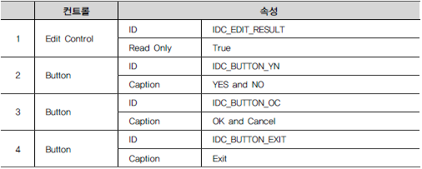
2.3.2. Dialog Design

Slide 15
2.3.3. 기본 소스1
void CMsgBox2Dlg::OnClickedButtonYn( )
{
// TODO: 여기에 컨트롤 알림 처리기 코드를 추가합니다.
int iResults;
iResults = AfxMessageBox(_T("YES/NO 버튼을 누르셨습니다."),
(MB_YESNO | MB_ICONEXCLAMATION));
if (iResults == IDYES)
{
m_strResult = _T("YES 버튼을 누르셨습니다!");
UpdateData(FALSE);
}
if (iResults == IDNO)
{
m_strResult = _T("NO 버튼을 누르셨습니다!");
UpdateData(FALSE);
}
}

Slide 16
2.3.4.기본 소스2
void CMsgBox2Dlg::OnClickedButtonOc( )
{
// TODO: 여기에 컨트롤 알림 처리기 코드를 추가합니다.
int iResults;
iResults = AfxMessageBox(_T("OK/CANCEL 버튼을 누르셨습니다."),
(MB_OKCANCEL | MB_ICONSTOP));
if (iResults == IDOK)
{
m_strResult = _T("OK 버튼을 누르셨습니다!");
UpdateData(FALSE);
}
if (iResults == IDCANCEL)
{
m_strResult = _T("CANCEL 버튼을 누르셨습니다!");
UpdateData(FALSE);
}
}

Slide 17
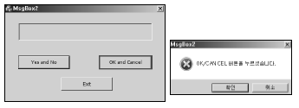
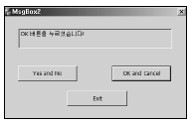
2.3.5. 실행결과
[OK/CANCEL] 창에서 누르는 [확인] 버튼과 [취소] 버튼에 따라서 메시지가 다르게 에디트 컨트롤에 보여짐

